Slide 1
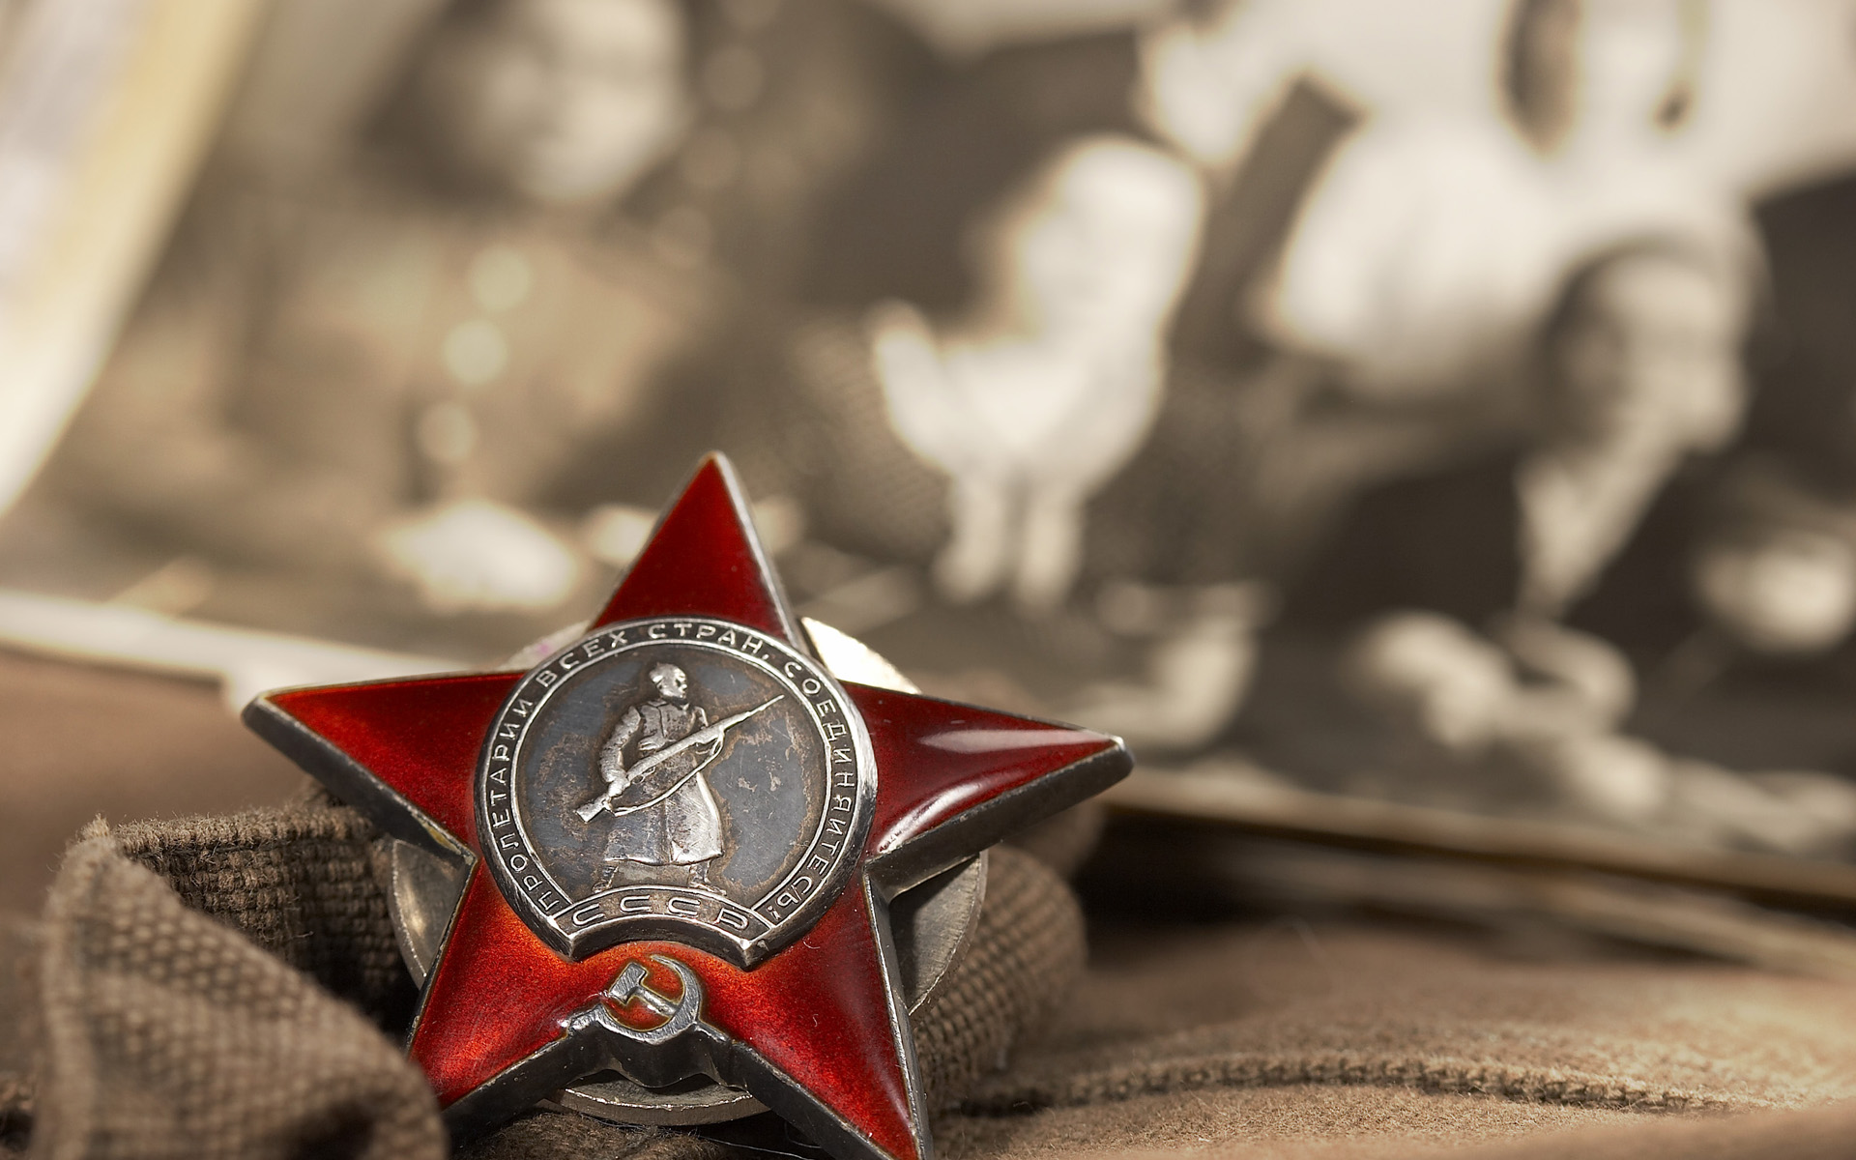

Познавательно-творческий проект
патриотической направленности
с участием детей и родителей
сроки реализации: апрель-май 2017 г.
Автор проекта: воспитатель высшей квалификационной категории Алямовская Е.В.
Муниципальное бюджетное дошкольное образовательное учреждение
«Детский сад комбинированного вида №72»

Slide 2
Актуальность проекта
Патриотическое воспитание подрастающего поколения всегда являлось одной из важнейших задач современного общества. Детство – самая благодатная пора для привития священного чувства любви к Родине. Под патриотическим воспитанием понимается формирование у детей любви к своей Родине. Создание проекта «Я помню! Я горжусь!» направлено на формирование у дошкольников чувства гордости за свой народ, уважения к его свершениям. Данный проект предполагает привлечение детей и родителей к изучению знаменательных дат Великой Отечественной Войны и участию в мероприятиях, посвященных празднику Победы.

Slide 3
Цель проекта:
Развивать патриотические чувства у дошкольников, уважение и гордость за подвиг нашего народа.
Задачи проекта:
Познакомить дошкольников с историческими фактами военных лет, доступных детям;
Познакомить с произведениями художественной литературы и с музыкой военных лет;
Воспитывать нравственно патриотические чувства через совместные мероприятия с участием детей, родителей и педагогов;
Пробуждать интерес к прошлому нашего города, страны.
Участники: воспитатель, дети, родители
Тип проекта: познавательно-творческий.

Slide 4
Этапы реализации проекта:
1.Подготовительный: работа с методической литературой, составление плана работы.
2. Практический: реализация проекта;
3.Итоговый.

Slide 5
Мероприятия, реализуемые в ходе проекта:
1. Совместная деятельность детей и их родителей по подготовке к акции «Полевая почта»
2. Рассматривание иллюстраций к художественным произведениям о войне, армии, Победе;
3.Проведение конкурса чтецов «Я помню! Я горжусь!;
4.Проведение НОД по художественному творчеству (аппликация\рисование).
5. Беседы:
«Полевая почта»
«Письма с фронта. Что они нам расскажут?»
«Этот день Победы!»
«Блокадный Ленинград»
« Дети войны»
6. Проведение сюжетно-ролевых игр.
7. Чтение художественных произведений:
А. Митяев Почему армия родная»; Я. Пинясов «Обыкновенные варежки»,
В. Коржиков «Что случилось на войне», Е. Благинина « Шинель».
8. Выставка рисунков и аппликаций на тему «День Победы».

Slide 6

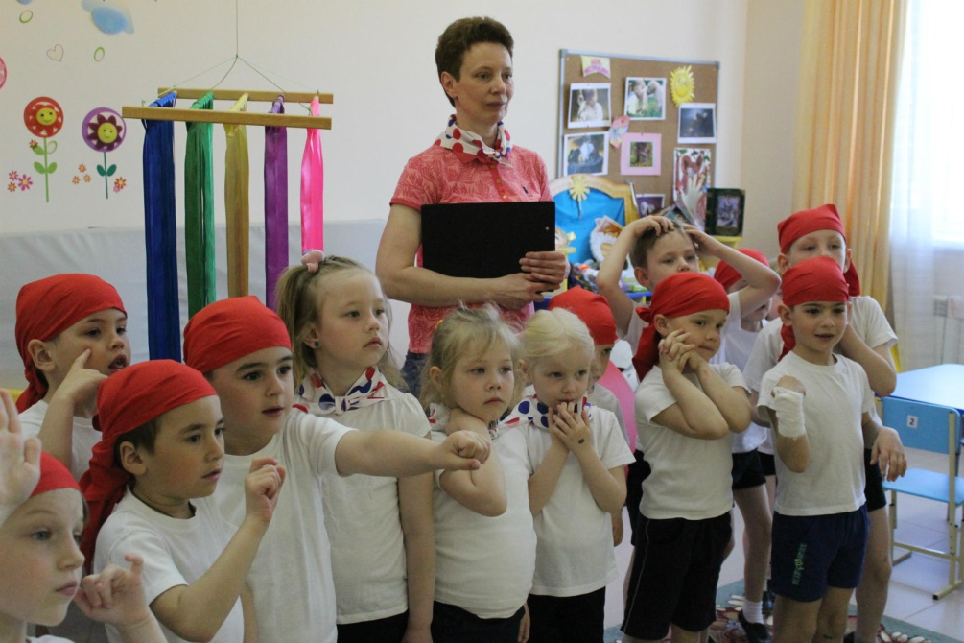
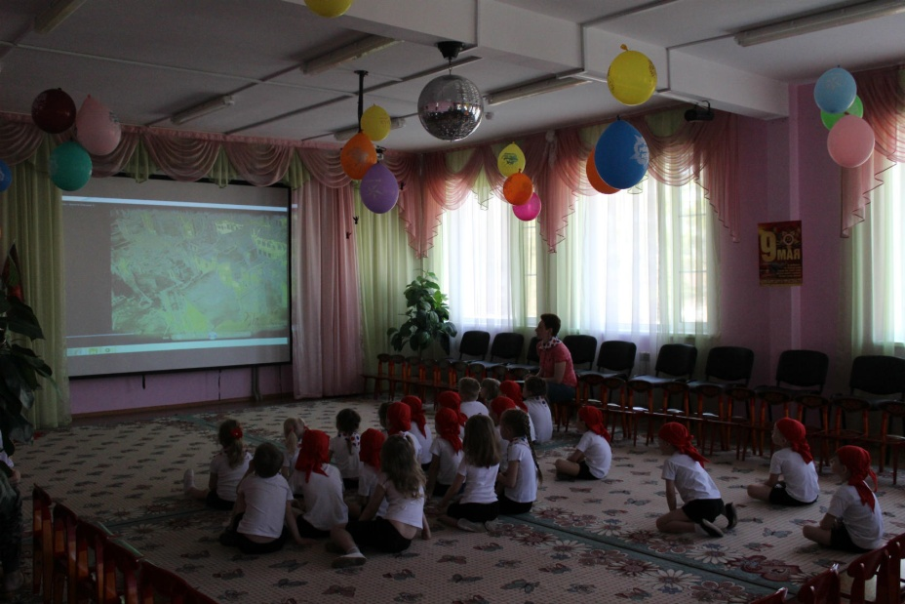
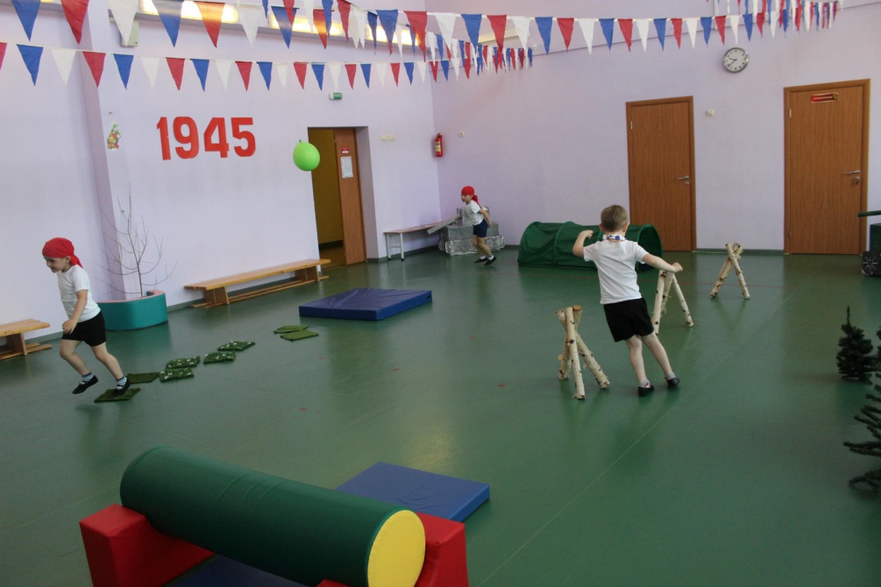
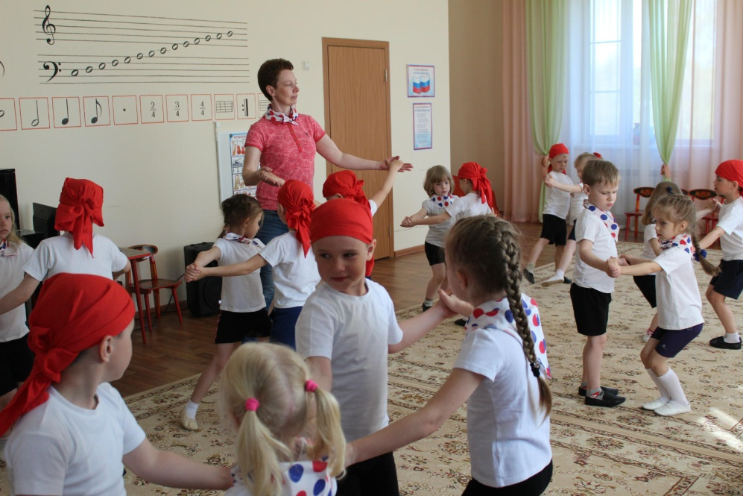
Квест-игра «Победа»

Slide 7
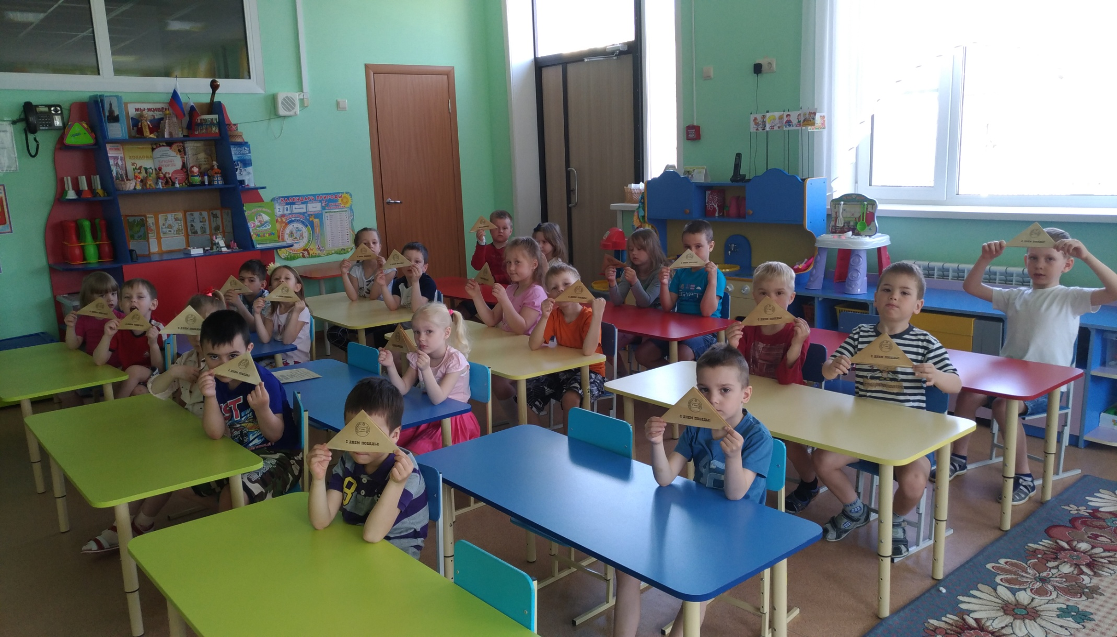
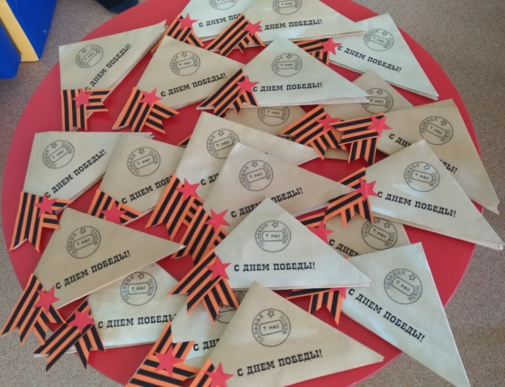
Подготовка к акции «Полевая почта»

Slide 8
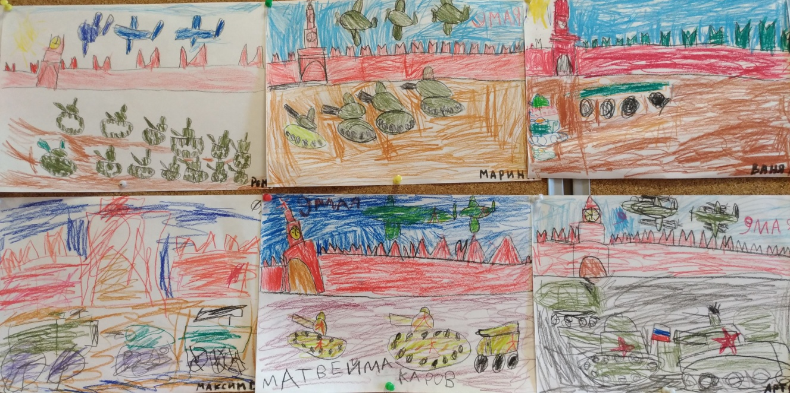
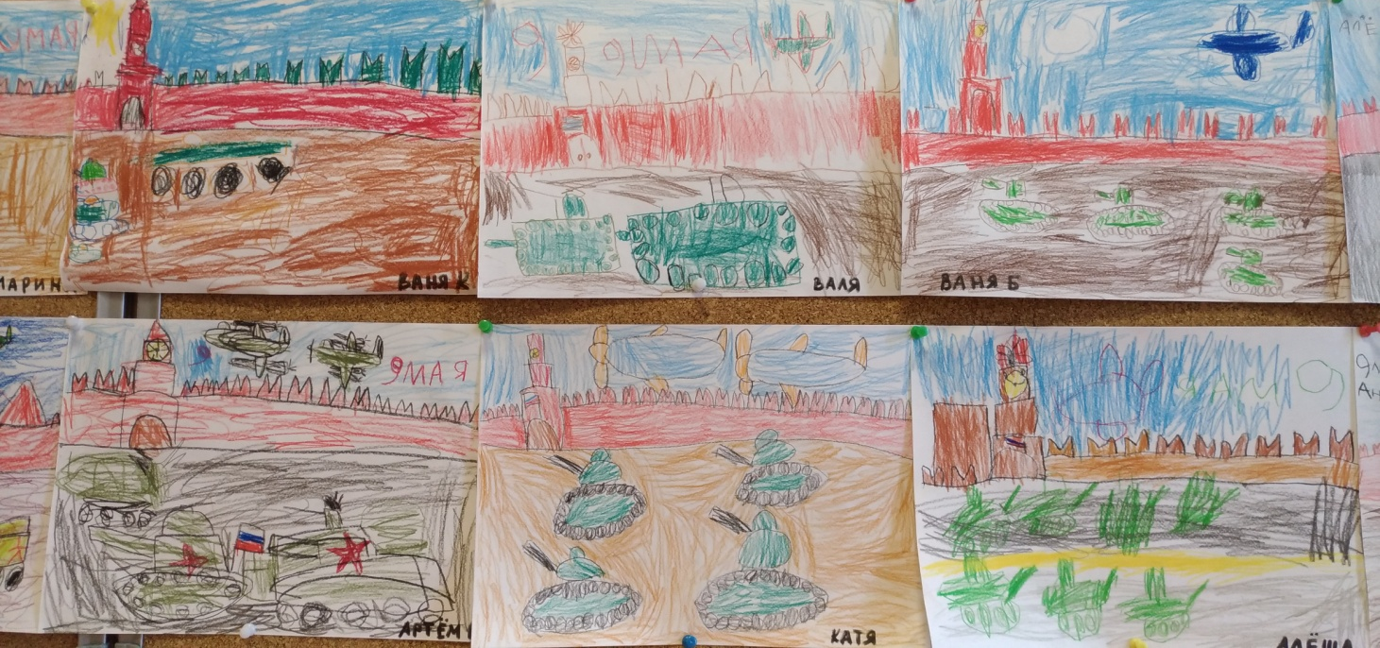
«Парад Победы на Красной площади»

Slide 9
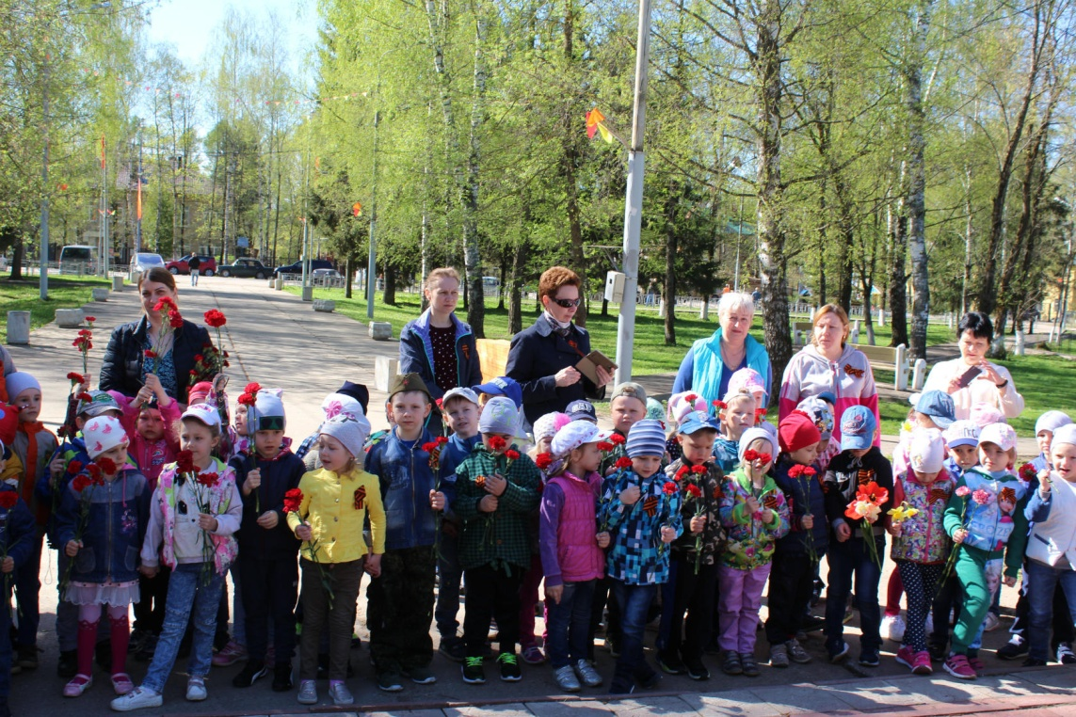
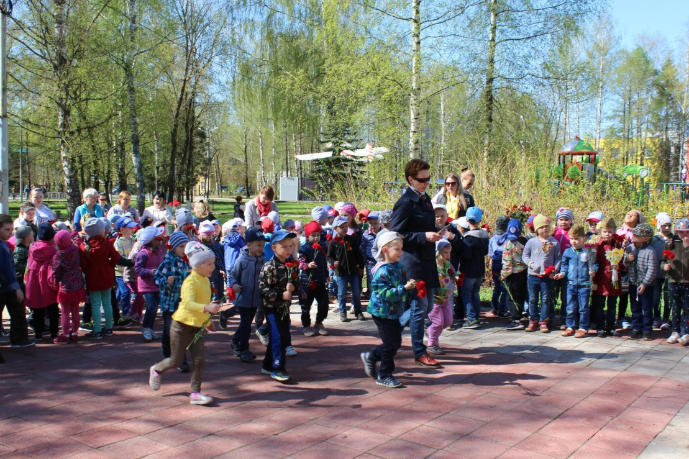
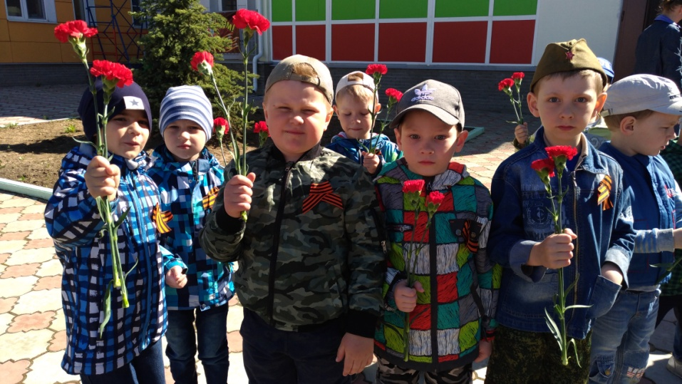

Slide 10
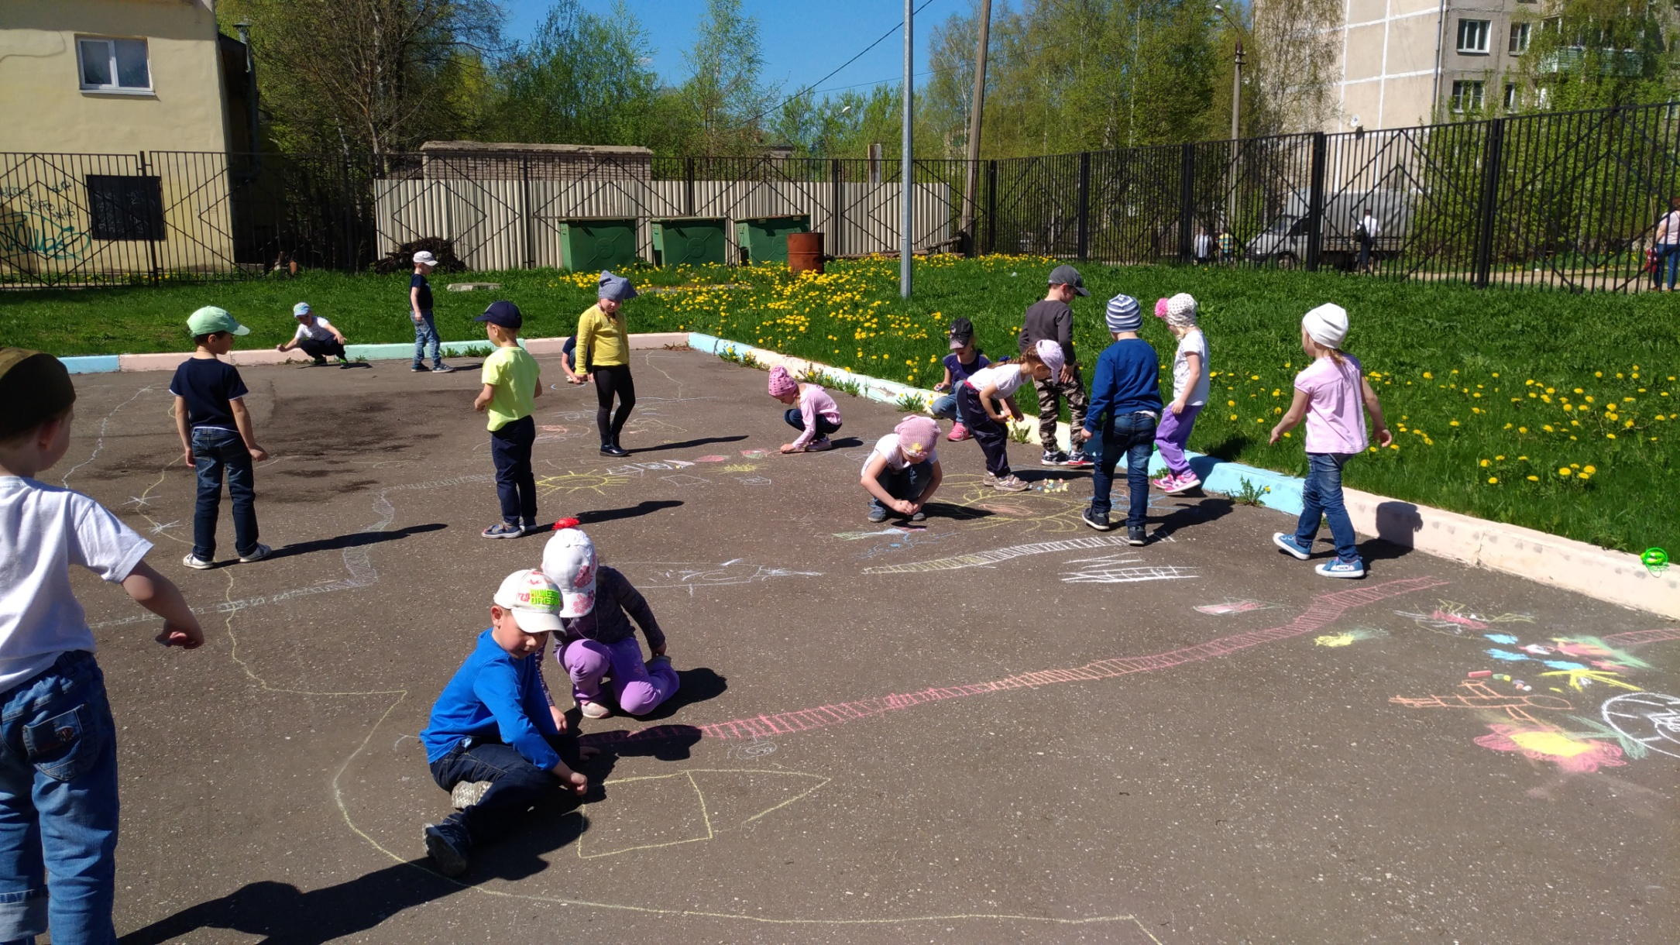
«Мы рисуем мир»

Slide 11
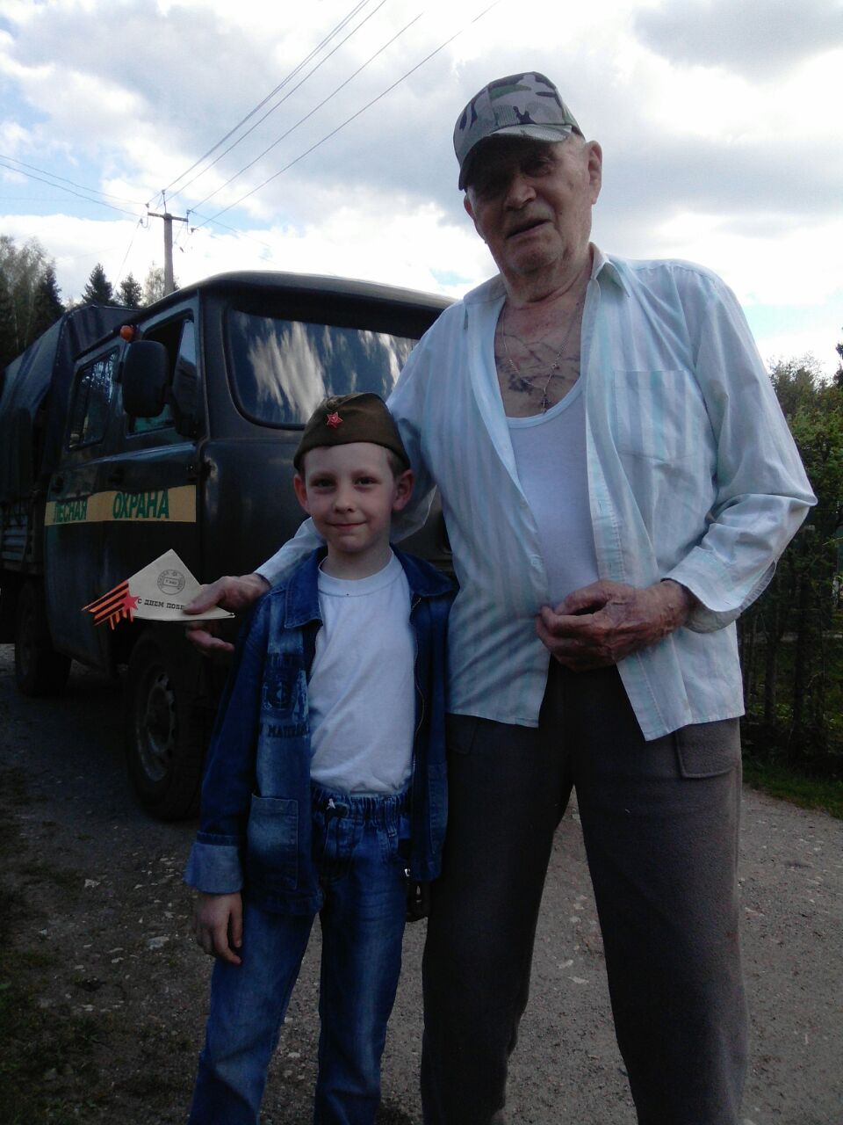
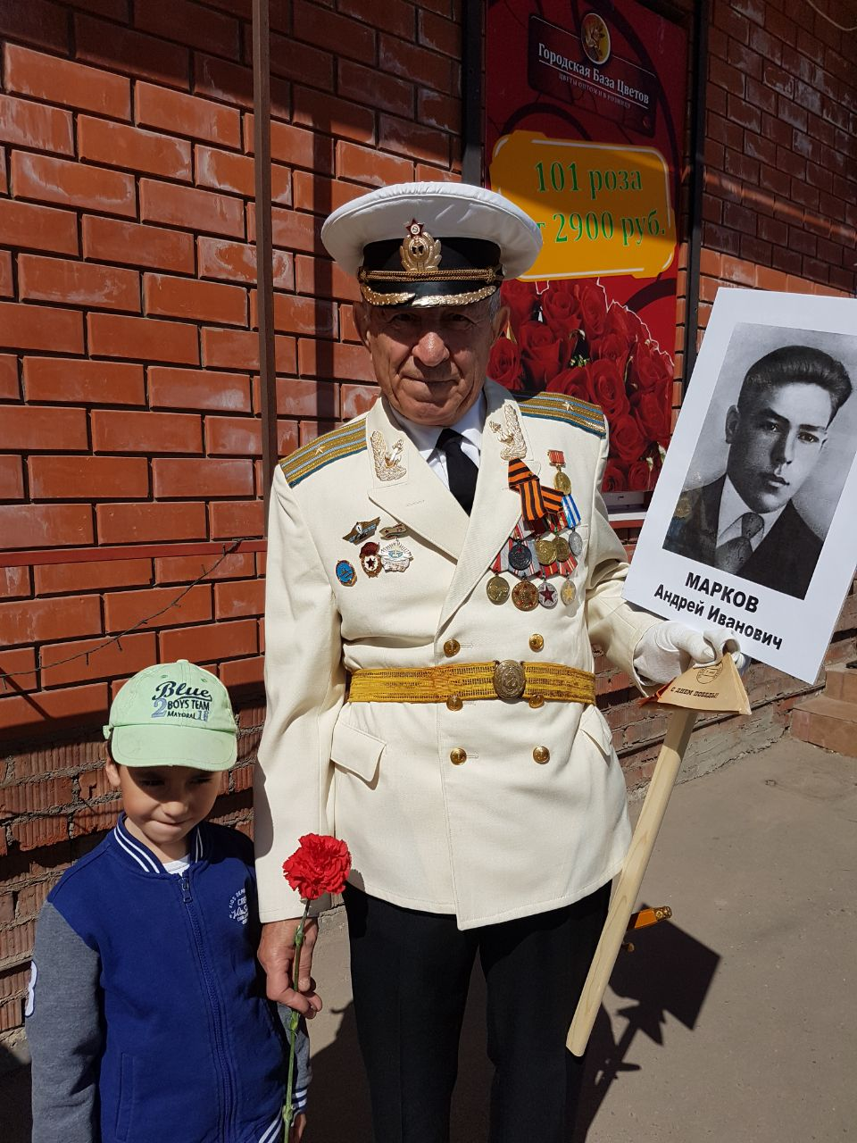
Акция «Полевая почта»
Матвей Макаров вручает письмо Ченцову Константину Ивановичу, ветеран ВОВ, рядовой 91-ой Гвардейской стрелковой дивизии, награждён орденом Отечественной войны II степени и медалью «За отвагу»
Акция "Полевая почта".
Письмо ветерану вручил Алеша Киселев.

Slide 12
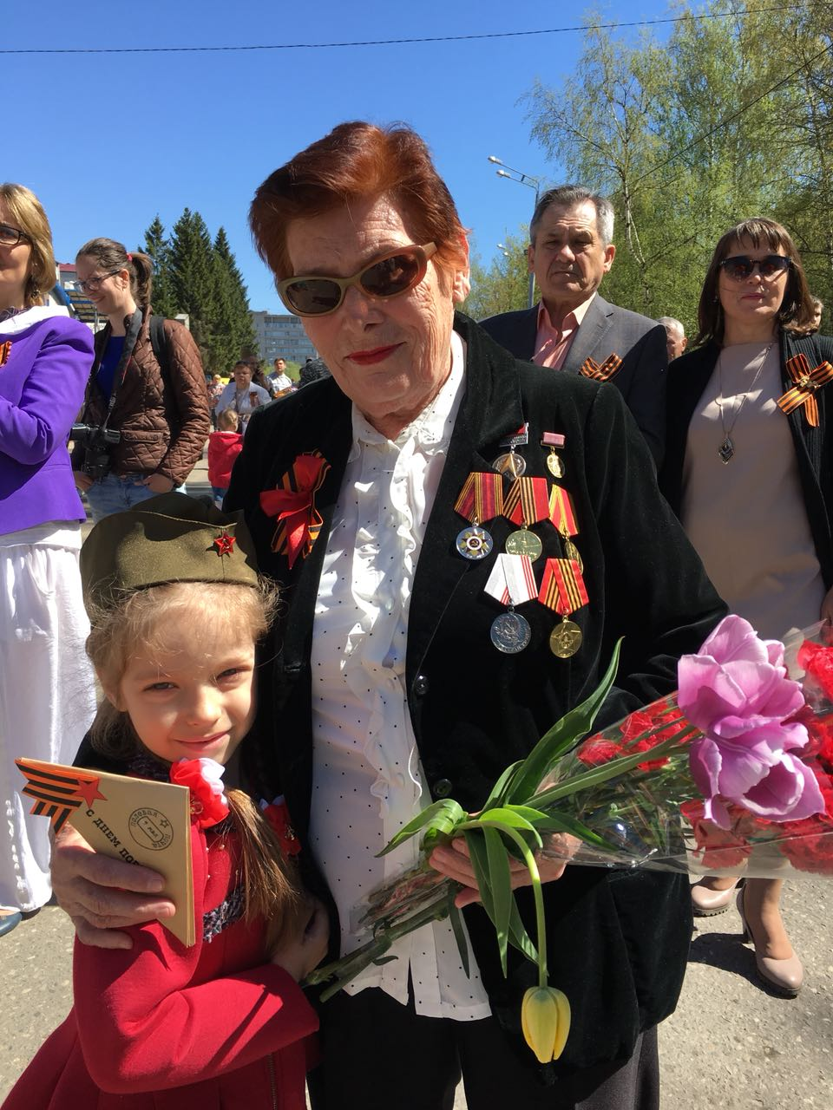
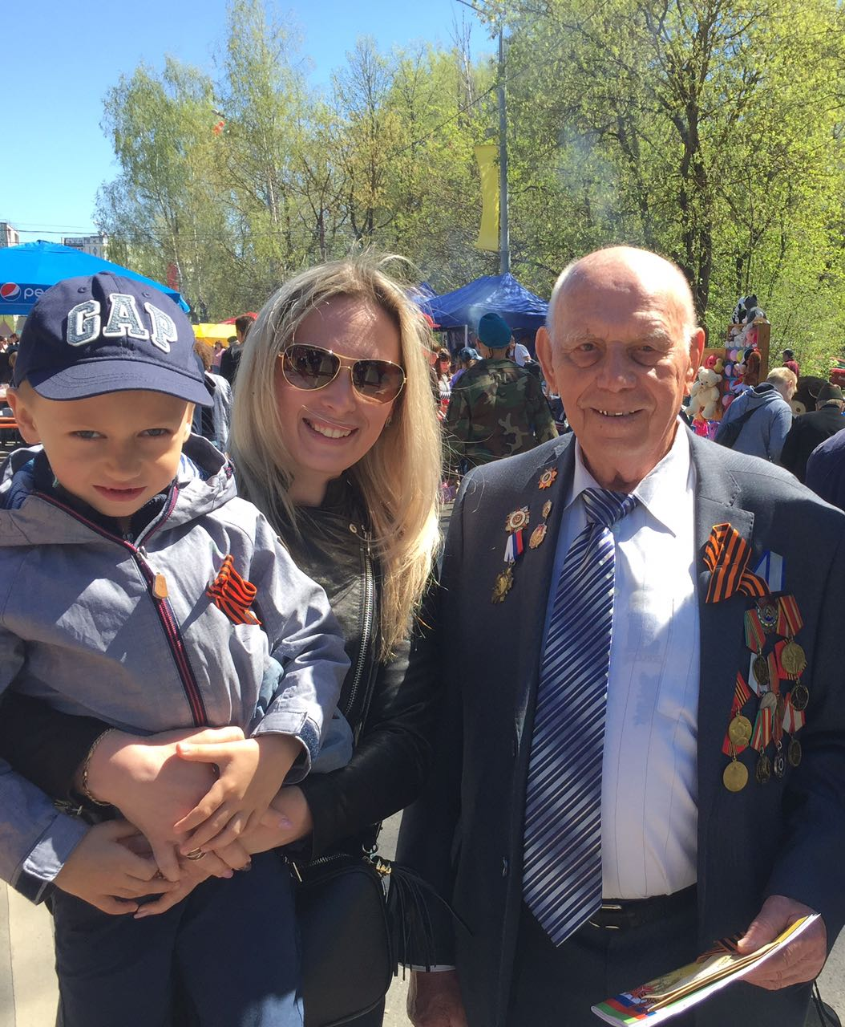
Акция "Полевая почта".
Дрожжина Раиса Ивановна.
Письмо ветерану вручила Катя Кузнецова.
Акция "Полевая почта".
Письмо ветерану вручила семья
Ильи Шмелева.

Slide 13
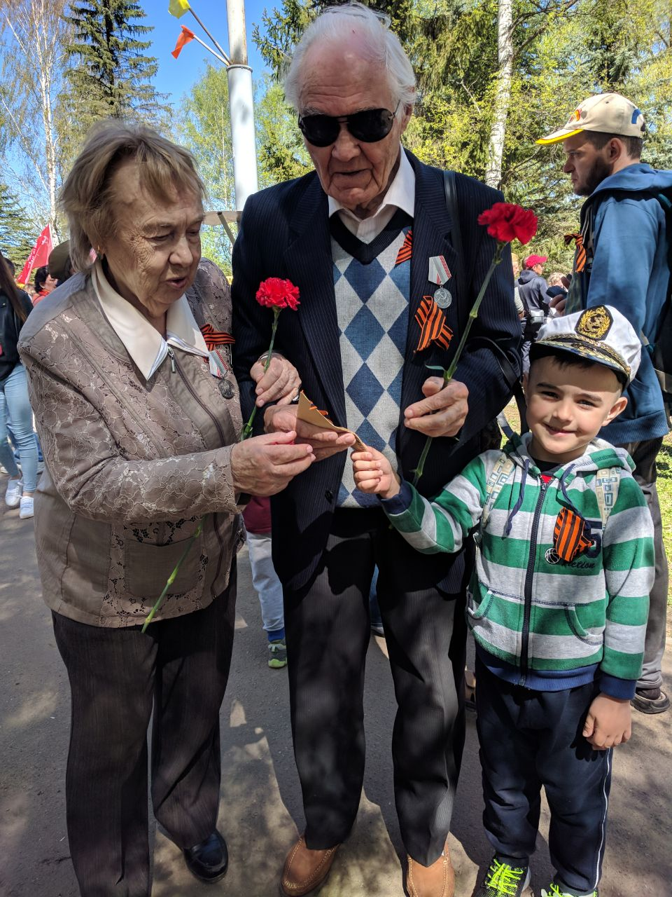
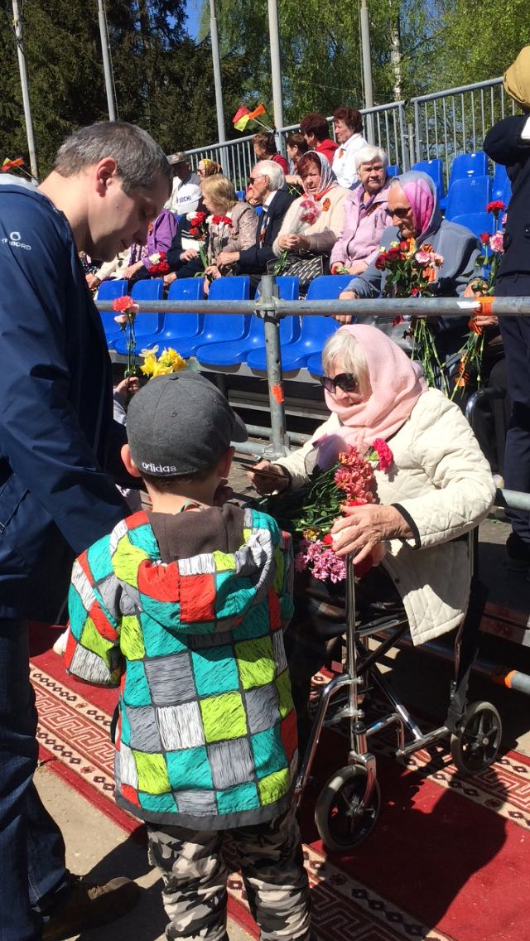
Акция "Полевая почта". Письмо ветеранам вручила семья Вани Костина.
Акция "Полевая почта".
Письмо ветеранам вручил Сергей Веденин.

Slide 14
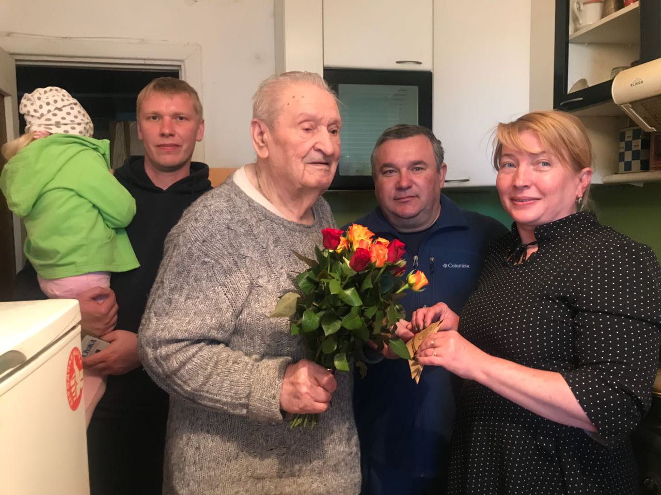
Акция "Полевая почта".
Михаил Петрович Елизаров, 1925 г.р.
Во время ВОВ был разведчиком, прошел всю войну.
Письмо вручила семья Алены Кузнецовой

Slide 15
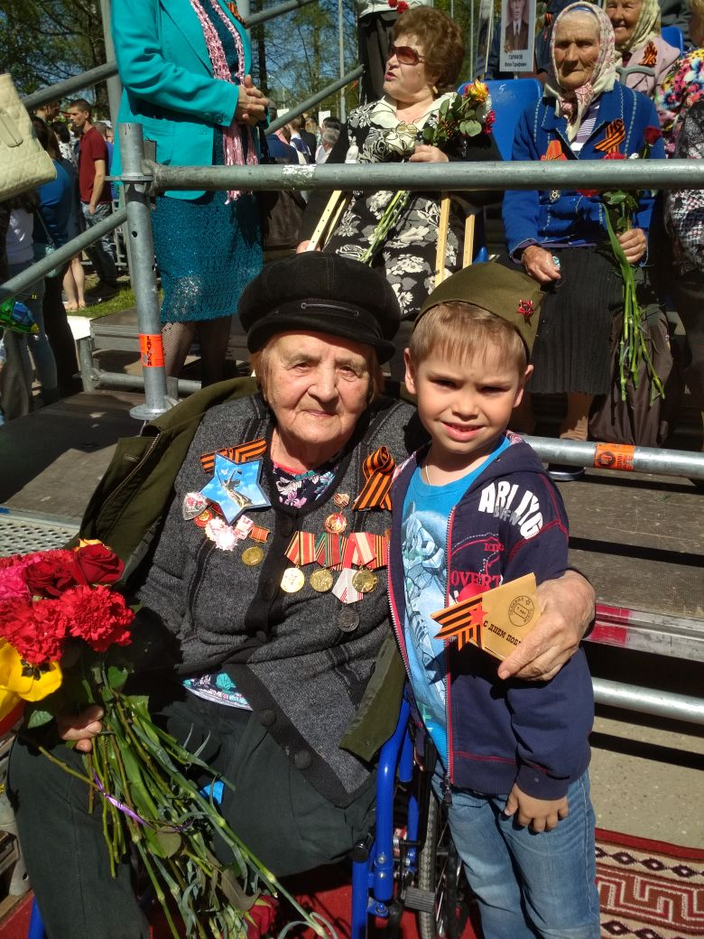
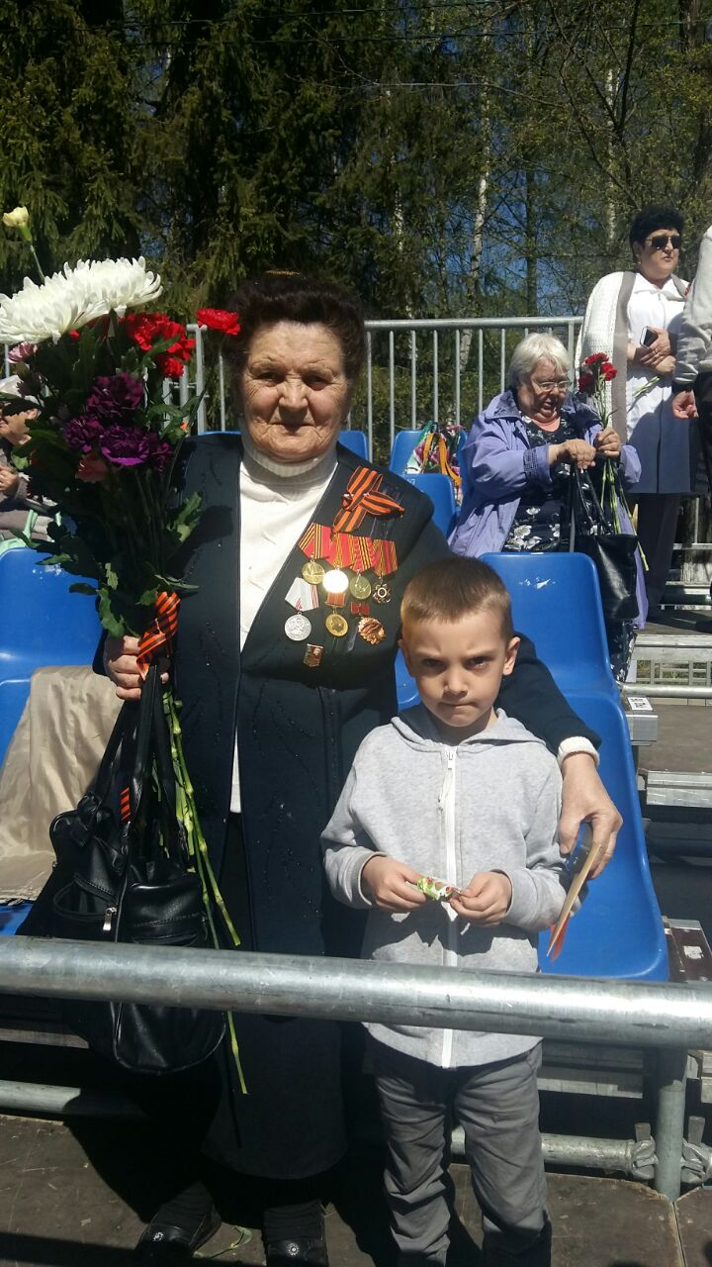
Акция "Полевая почта".
Нина Павловна Кулич.
Письмо вручил Максим Витюк.
Акция "Полевая почта".
Письмо ветерану вручил Ваня Бурцев.

